Slide 1

Maturitní práce
Webová aplikace Improving Traffic
Školní rok: 2025/2026
Obor: Informační technologie
Třída: 4.I
Vypracovala: Nikola Seginová

Slide 2
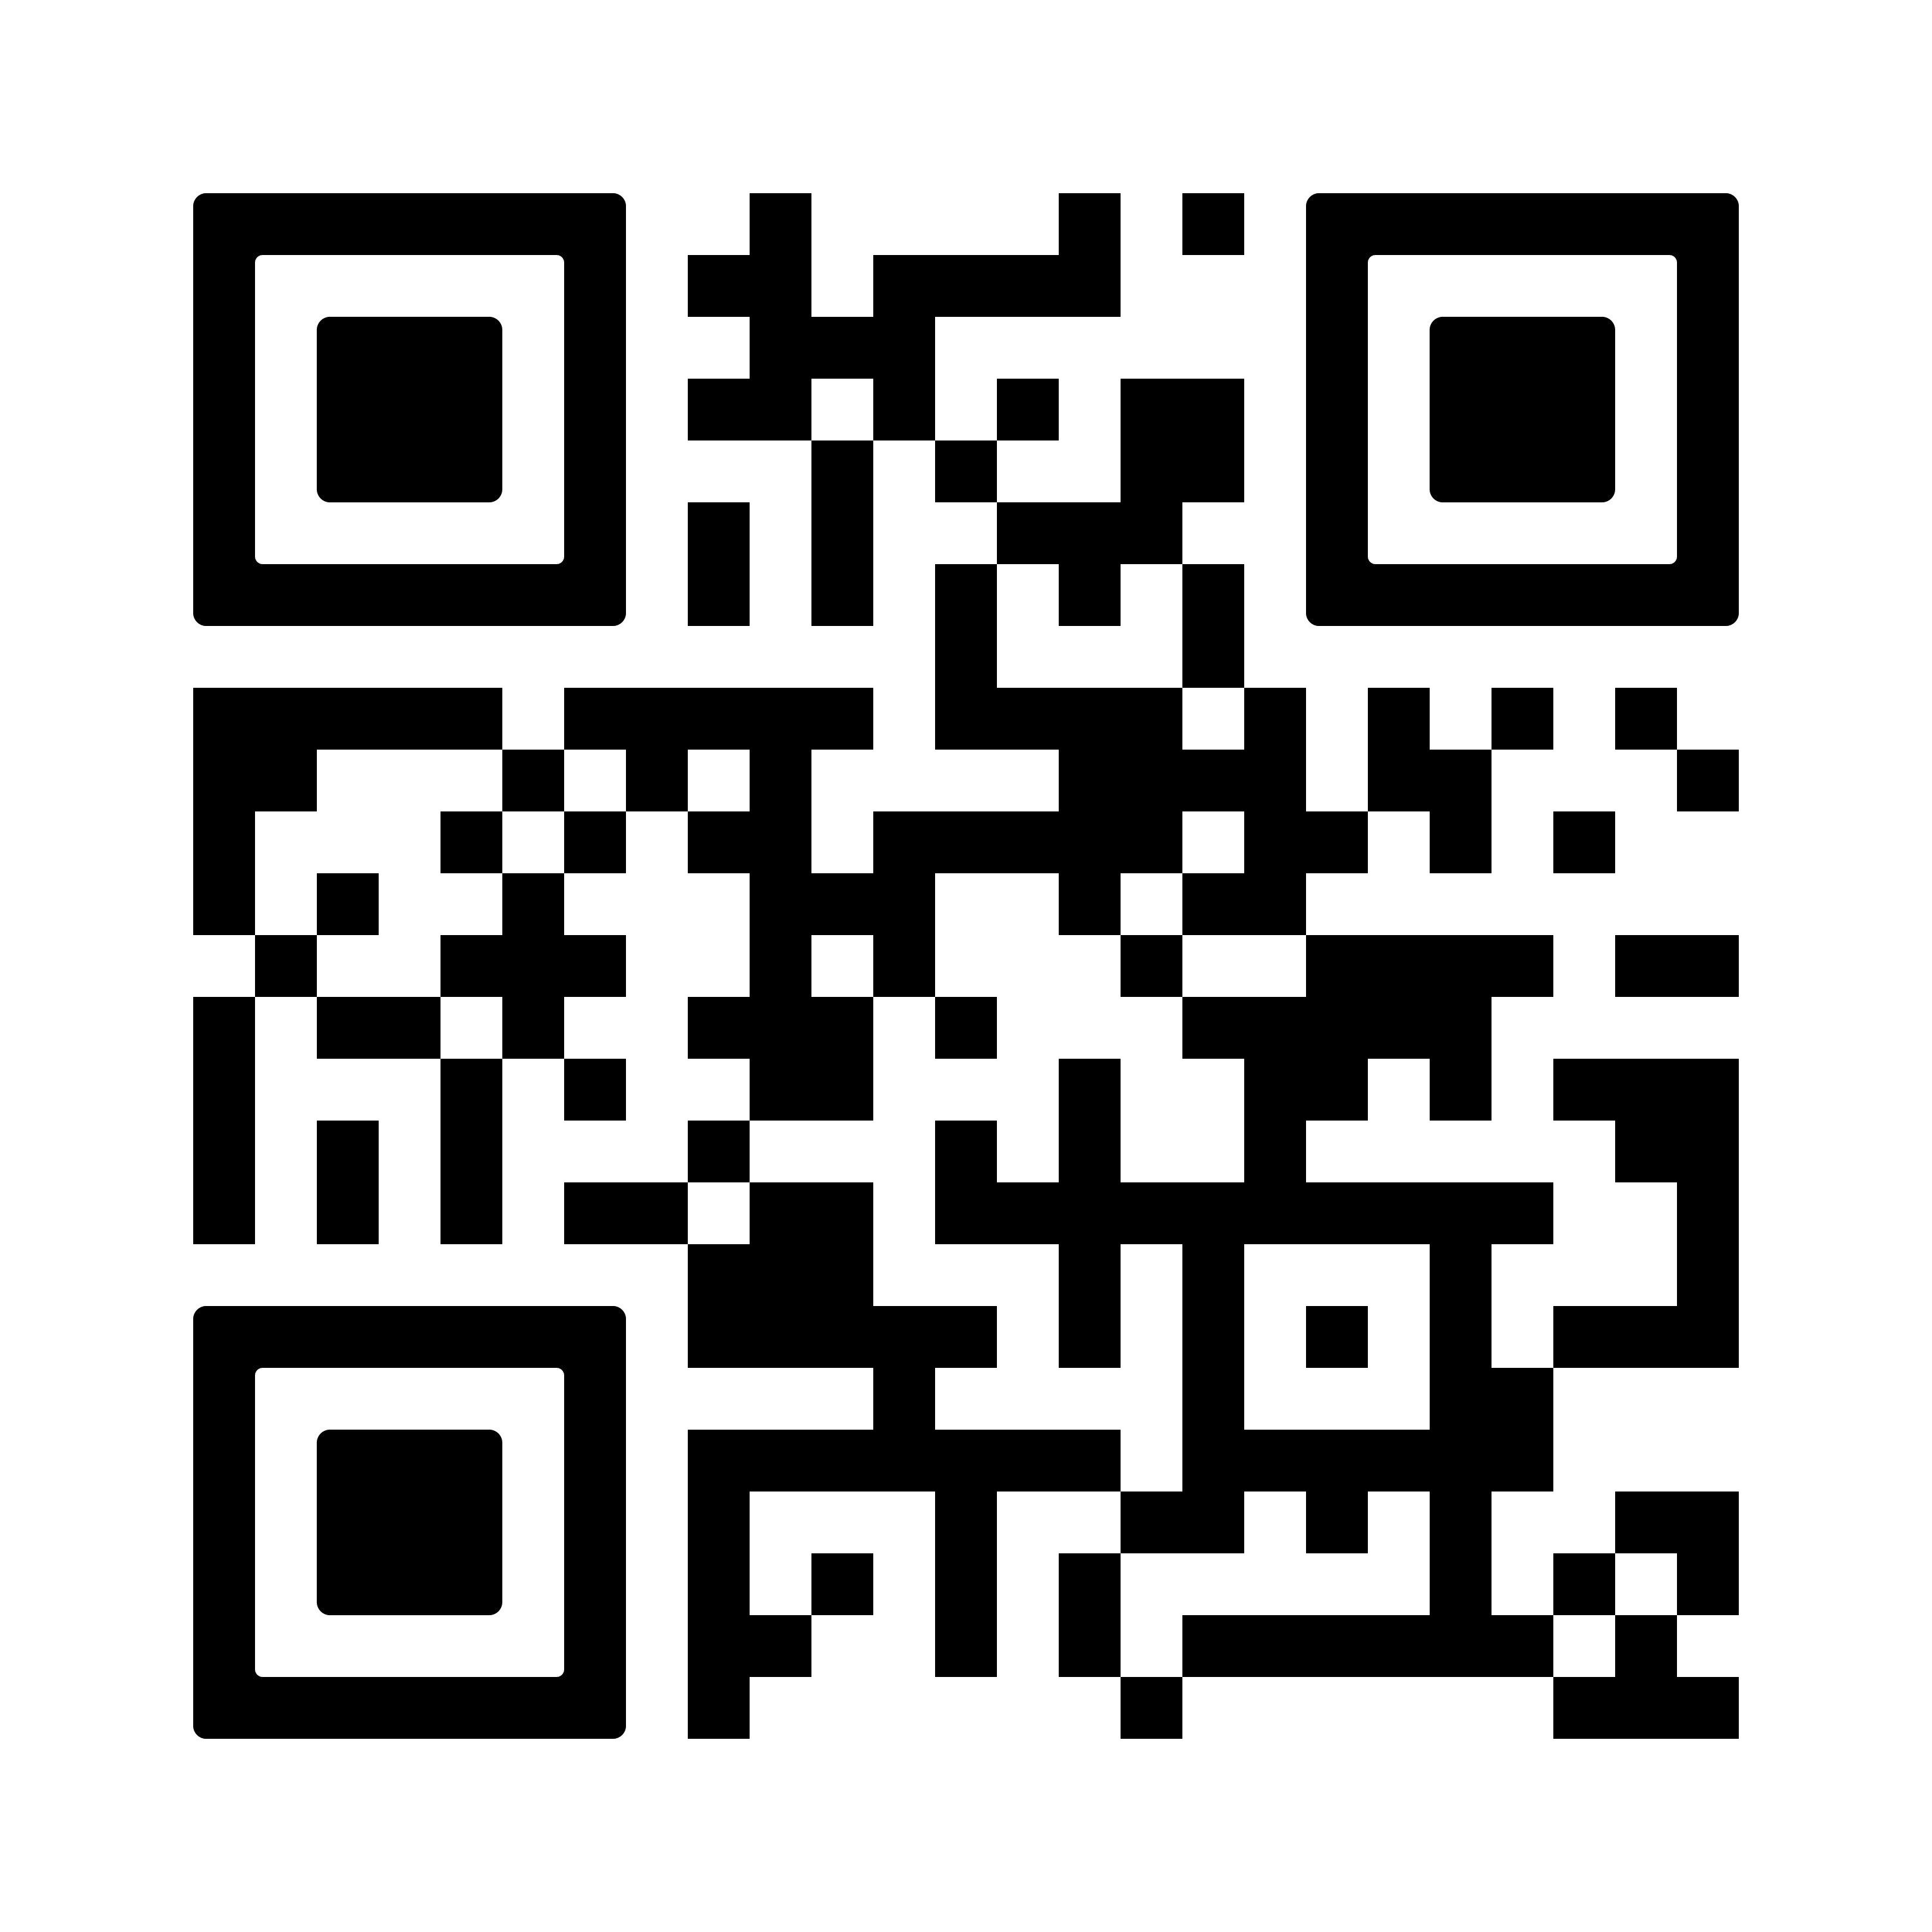
Skenuj mě
Web: https://seginova.ajtacijablunkov.cloud/

Slide 3
Obsah
Responzivita
Výsledek
Úvod
Návrh webu
Mapa webu
HTML5
CSS3
JavaScript
Proč ne databáze?
Web: https://seginova.ajtacijablunkov.cloud/

Slide 4
Úvod
Zadání práce:
Návrh a tvorba webové aplikace pro neziskovou organizaci Improving Traffic
Cíl práce:
Optimalizace zastaralé webové stránky organizace, prezentace organizace
Použité technologie:
HTML5, CSS3, JavaScript
O organizaci:
Nezisková organizace
Výukové materiály
Youtube kanál Improving Traffic
Projekty pro zlepšení dopravy
Web: https://seginova.ajtacijablunkov.cloud/

Slide 5
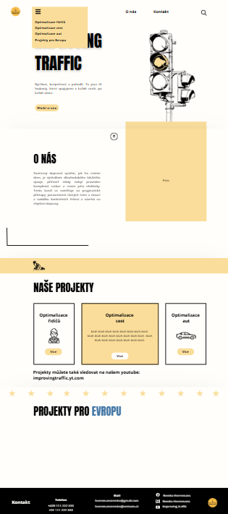
Návrh webu
Obecně:
Vytvořeno v Canva
Inspirace z jiných návrhů
Jenoduché
Rozložení:
Navigace
Hlavní část
4 sekce
Patička
Web: https://seginova.ajtacijablunkov.cloud/

Slide 6
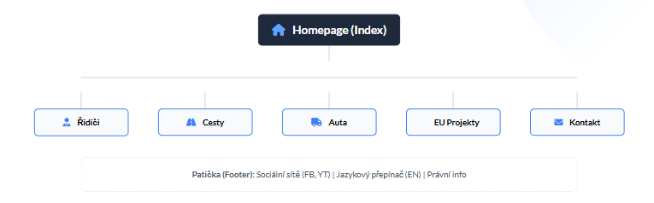
Mapa
Hierarchický seznam HTML stránek a jejich struktury
2 HTML stránky
Mělká hierarchie (3 click rule)
Podstránka rozdělena do 4 částí a jejich lekcí

Slide 7
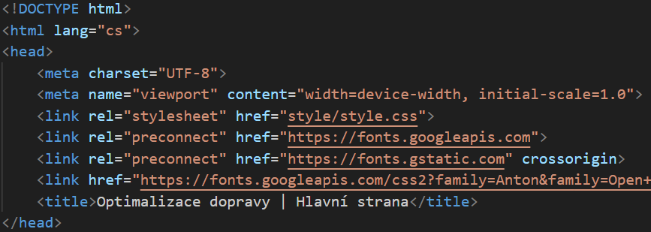
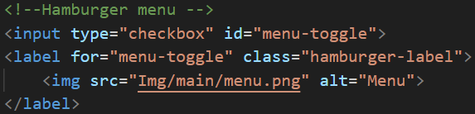
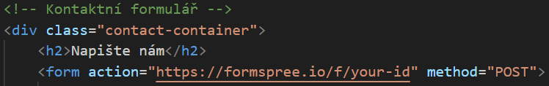
HTML5
Definice:
Stavební kámen webových stránek
Využití:
Vytvoření struktury webu
Využití HTML tagů (Header, Nav, Footer…)
Propojení s dalšími jazyky (CSS, JavaScript)
Obrázky, odkazy, fonty
Web: https://seginova.ajtacijablunkov.cloud/

Slide 8
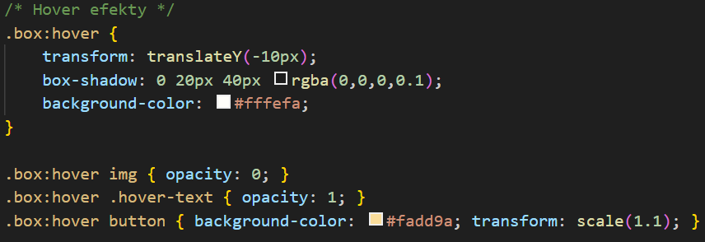
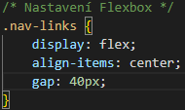
CSS3
Definice:
Vzhled HTML objektů
Využití:
Pozice, velikosti, barvy objektů
Hover efekty a animace
Flexbox layout
Responzivita přes Media queries
Web: https://seginova.ajtacijablunkov.cloud/

Slide 9
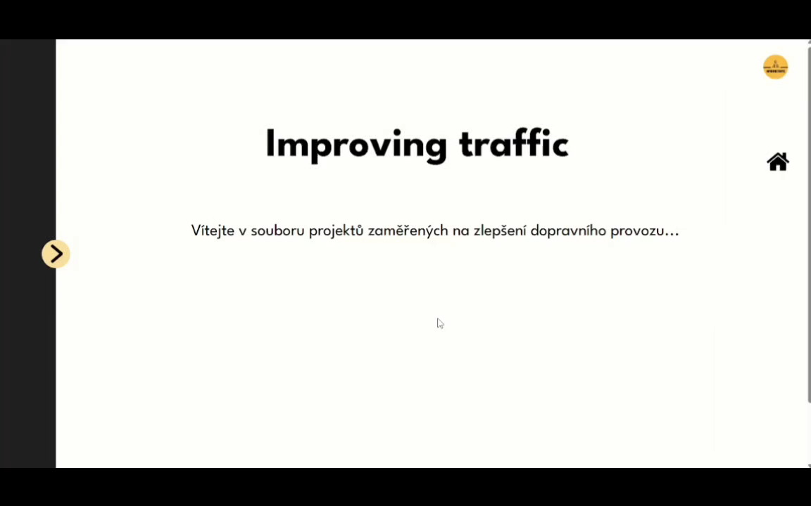
JavaScript
Definice:
Tvorba interaktivních prvků
Využití:
Hamburger menu pro mobil a tablet
Otevírací dynamická navigace
Fetch: Načítání textu z textového souboru
Změna obsahu v default-content
Interaktivní tlačítka
Web: https://seginova.ajtacijablunkov.cloud/

Slide 10
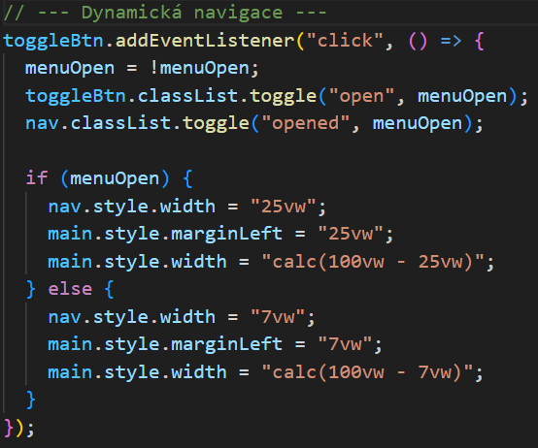
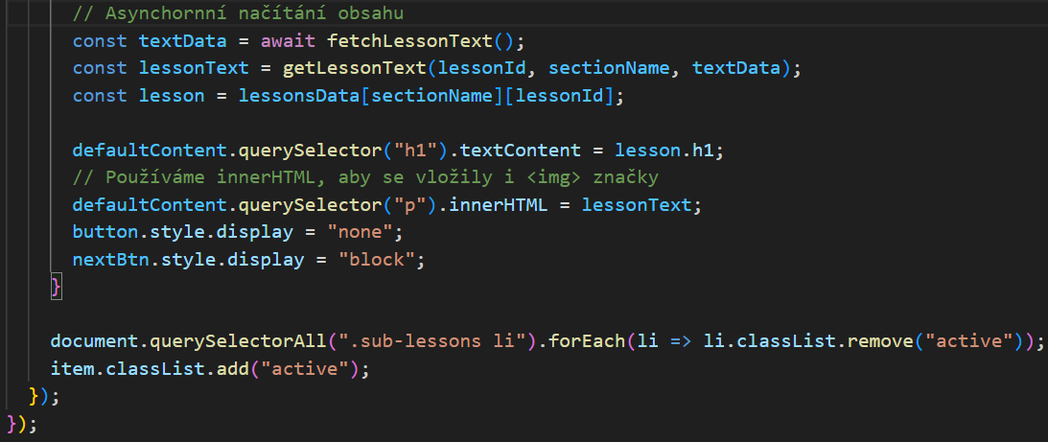
JavaScript
Web: https://seginova.ajtacijablunkov.cloud/

Slide 11
Proč ne databáze?
Jammstack – trend generování statických webů (Hugo)
Rychlejší načítání obsahu
Bezpečnost – SQL Injection
Hostování – nezávislý na typu serveru (MySQL)
Princip YAGNI – nevytvářet zbytečně složitá řešení
Web: https://seginova.ajtacijablunkov.cloud/

Slide 12
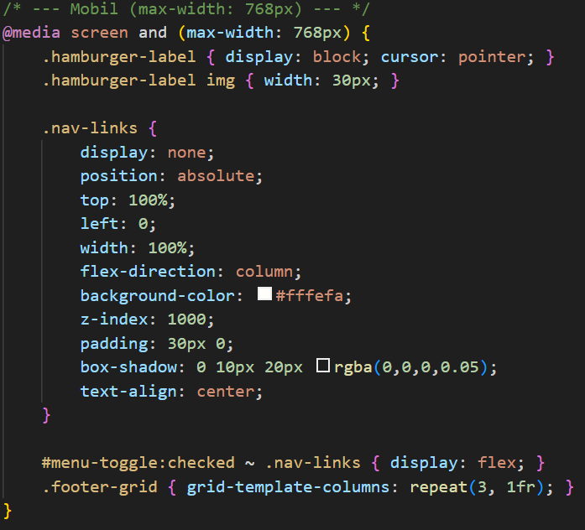
Responzivita
Obecně:
Webová stránka optimalizovaná pro všechna zařízení
Využití:
Responzivní pro počítače, tablety i mobily
Normální navigace -> Hamburger navigace
Flex-wrap – objekty se při menším rozlišení zalomí
Použita knihovna Media queries
Web: https://seginova.ajtacijablunkov.cloud/

Slide 13
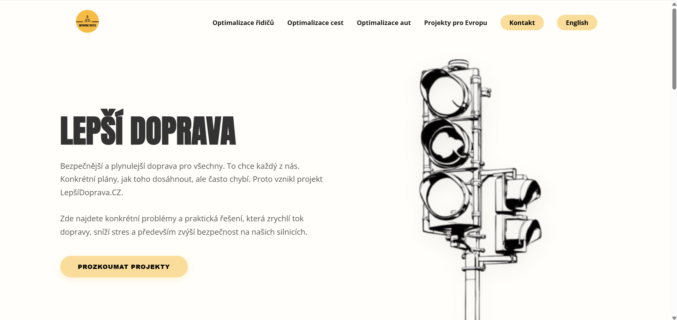
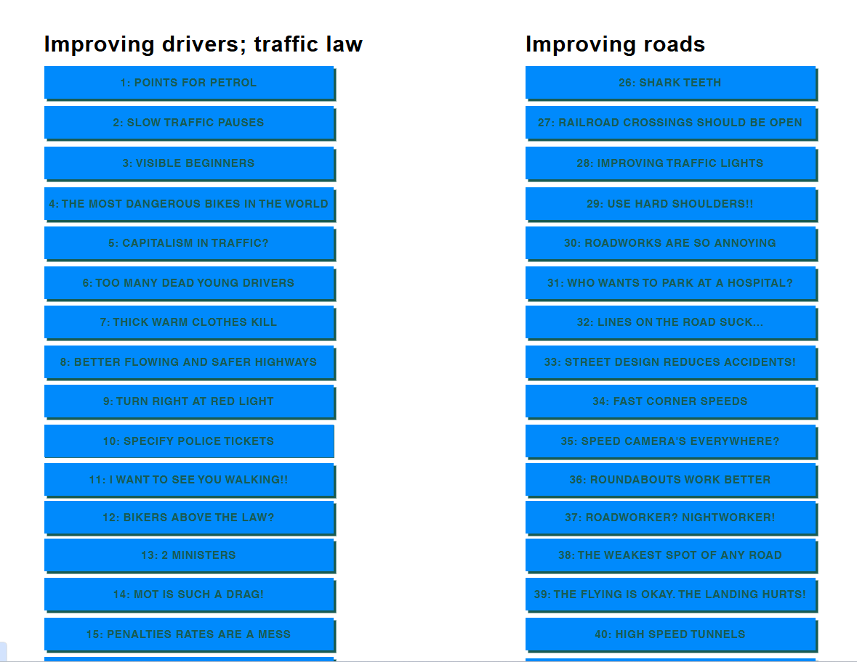
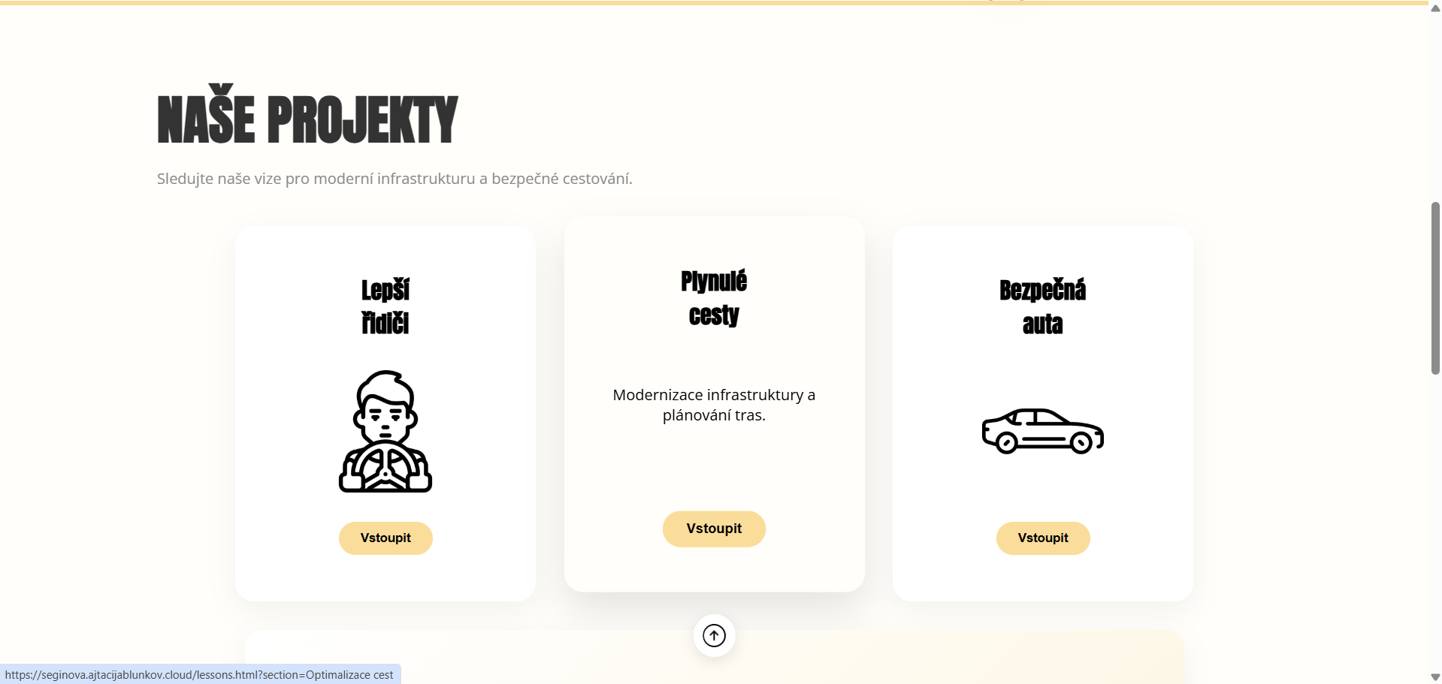
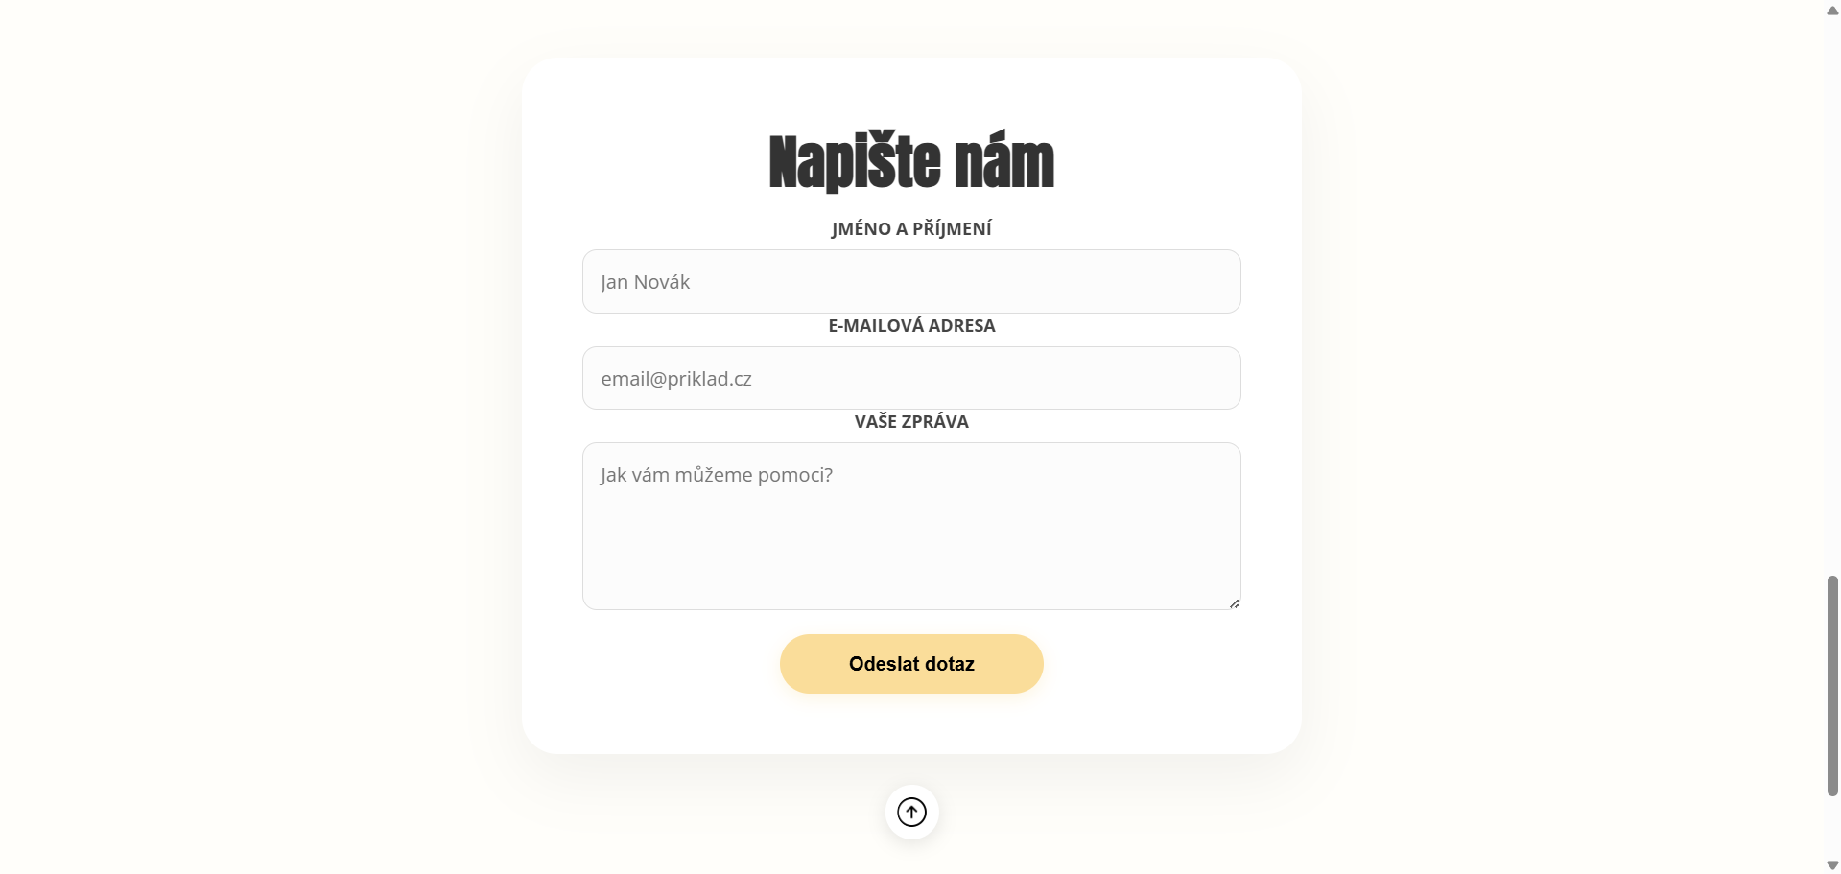

Výsledek před a po
Web: https://seginova.ajtacijablunkov.cloud/

Slide 14
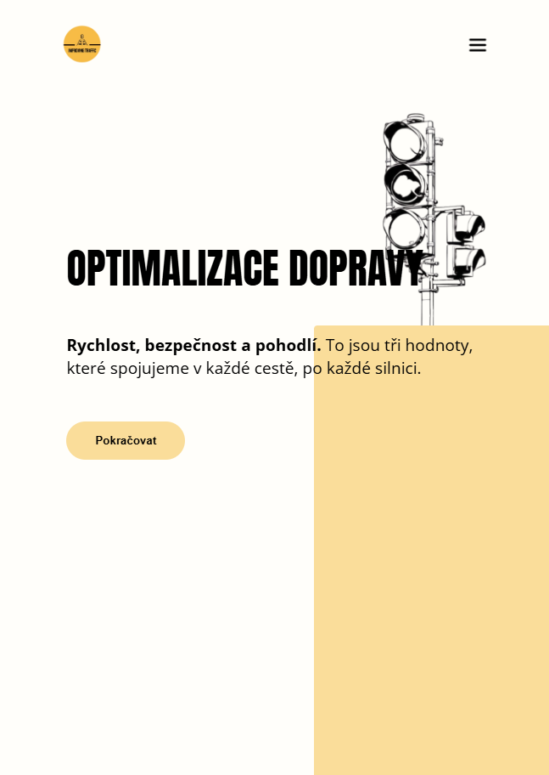
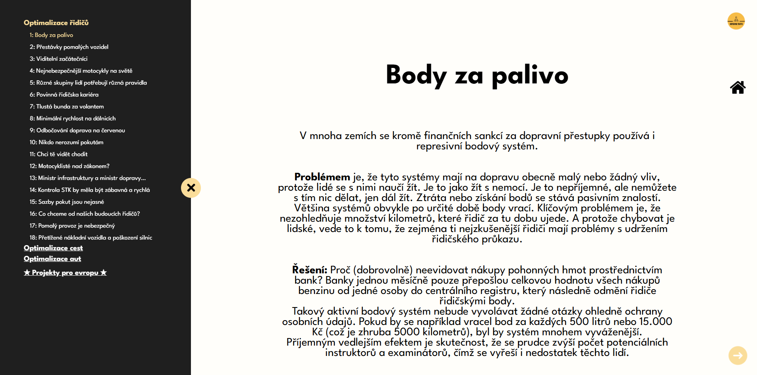
Závěr
Co se povedlo?
Struktura a zpracování velkého množství textu
Interaktivní prvky
Grafické zpracování
Propojení částí webu
Responzivita
Budoucí vylepšení
Funkční jazykový přepínač
Databázový systém
Web: https://seginova.ajtacijablunkov.cloud/

Slide 15
Maturitní práce
Děkuji za pozornost
Školní rok: 2025/2026
Obor: Informační technologie
Třída: 4.I
Vypracovala: Nikola Seginová

